Slide 1
السلام عليكم ورحمة الله

Slide 2
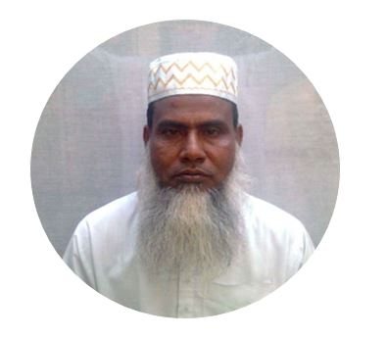
মো: গোলাম মোস্তফা
সহকারী অধ্যাপক
ভান্ডারিয়া ছিদ্দি: কামিল মাদ্রাসা
মুকুন্দিয়া, রাজবাড়ী

Slide 3
الصف – عالم سنة الثانية
المادة – الفرائض
الدرس – المناسخة

Slide 4
শিখন ফল
১. মুনাসাখার পরিচয় তোমরা বলতে পারবে
২. মুনাসাখার পদ্ধতি বিশ্লেষণ করতে পারবে
৩. মুনাসাখার উদাহরণ লিখতে পারবে

Slide 5
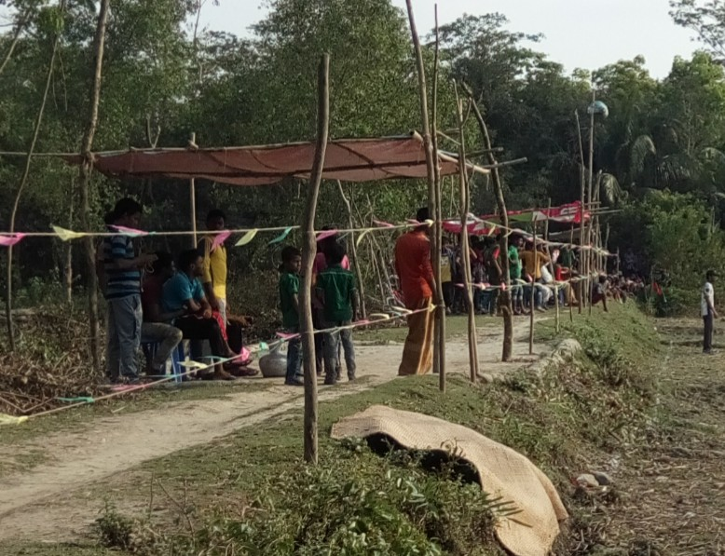

Slide 6
معنى المناسخة لغة
পরিবর্তন করা
রূপান্তর করা
স্থানান্তর করা
সংকলন করা
বাতিল করা
التغيير
التبديل
التحويل
التدوين
التبطيل

Slide 7
معنى المناسخة اصطلاحا
ان يموت بعض ورثة الميت قبل قسمة تركة وبذلك تكون المسئلة الاولى قد ذهبت وصار الحكم للثانية
মৃত ব্যক্তি পরিত্যক্ত সম্পত্তি বন্টনের পূর্বে তার কোন ওয়ারিশ মারা যাওয়া।আর একারনেই প্রথম মাসয়ালাটি অপসারিত হয়ে হুকুমটি দ্বিতীয় মাসয়ালায় প্রযোজ্য হওয়াকে মুনাসাখা বলা হয়।

Slide 8
كيفية المناسخة
মুনাসাখার পদ্বতি :মৃত ব্যক্তির ওয়ারিশদের প্রাপ্য অংশ অনুযায়ী মাসয়ালা করতে হয়। তারপর মৃতের অংশ হাতে আছে শিরনামে ২য় সারীর ডানদিকে লিখতে হয়।এখন দেখতে হবে ২য় সারীর মাসয়ালার সংখা আর হাতের সংখার মধ্যে সম্পর্ক কি? তামাসুল হলে কোনদিকেই গুন লাগেনা।কিন্তু তাওয়াফুক হলে ডান দিকের উফুকীদয়ে ,তাবায়ুন হলে পূর্ন সংখা নীচের দিকে গুন করতে হয়। আর মাসয়ালার সংখা বা উফুক দিয়ে উপরের দিকে গুন করতে হয়।

Slide 9
মুনাসাখার একটি উদাহরন
ماتت امرئة عن زوج وبنت وام فمات الزوج عن زوجة واب وام ثم ماتت البنت عن ابن وبنتين وجدة فكيف التصحيح والمناسخة

Slide 10
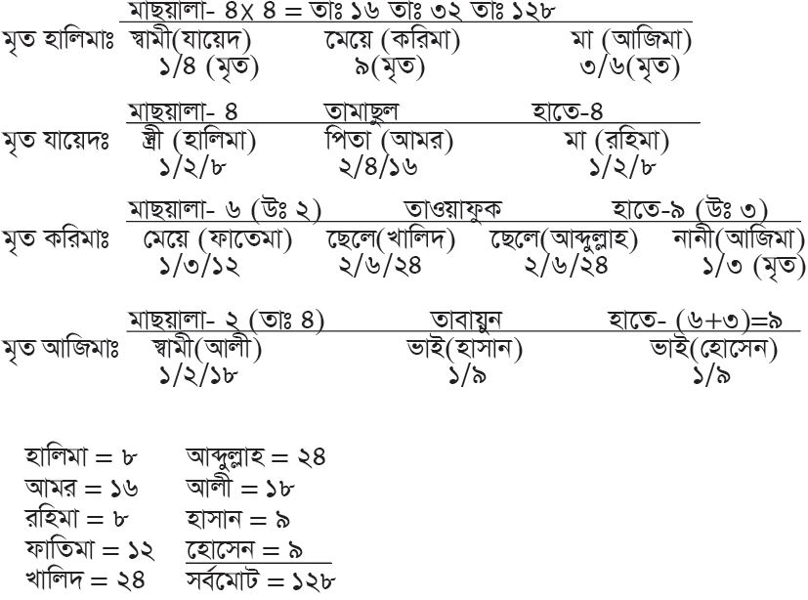

Slide 11
মূল্যায়ন
দলীয়ভাবে
এককভাবে
মুনাসাখার পদ্ধতি মখস্থ কর বলতে চেষ্টা কর
মুনাসাখার শাব্দিক ও পারিভাষিক অর্থদুটি পড়

Slide 12
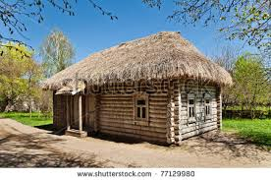
عمل المنزلى
انظر هذه الصورة: ثم اكتب ماتت امراة عن زوج وام وبنت ثم مات الزوج عن زوجة واب وام وبنت ثم ماتت البنت عن جدة وابنين وبنت فكيف المناسخة؟

Slide 13
সর্ব শেষে তোমাদের ধন্যবাদ

